Slide 1
HISinOne Strukturierungsleitlinien polyvalenter 2 HF-Bachelor
2015-06-01

Slide 2
Inhalt
Was ist neu im polyvalenten 2 HF-Bachelor?
Beispiel „Mini PO“ polyvalenter 2 HF-Bachelor
Modulteile mit Veranstaltungsgruppen (Kopplung)
Wann sind Strukturelemente (M, MT, VG, LV, PL, SL) unterschiedlich?
Optionsbereich
Aufgaben und Zuständigkeiten
Fragen und Anregungen

Slide 3
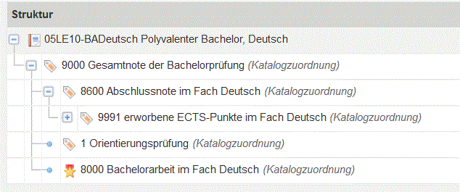
Neuerungen im Polyvalenten 2 Hauptfächer Bachelor
Einschreibung in 3 Fächer
Fach 1
Fach 2
Optionsbereich
Prüfungsordnung in HISinOne (z.B. Fach Deutsch)
Veranstaltungsgruppe in HISinOne

Slide 4
Beispiel PO Deutsche Polyvalenter Bachelor

Slide 5
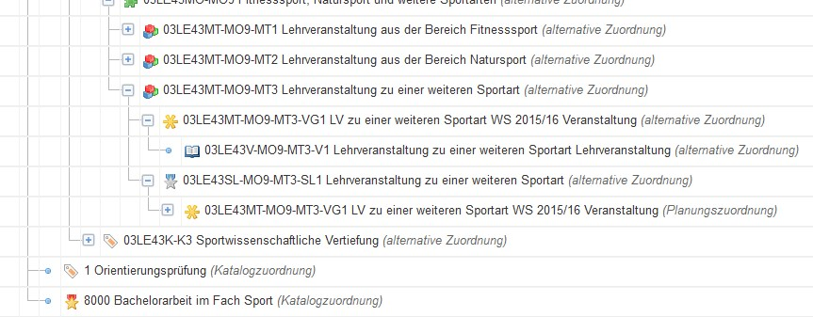
Beispiel PO Polyvalenter Bachelor, Sport
.
.
.

Slide 6
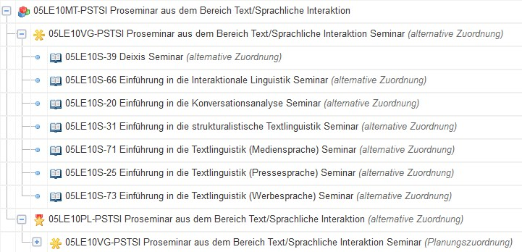
Modulteile mit Veranstaltungsgruppe (VG) und zugehöriger Prüfungs- oder Studienleistung II
Alle Veranstaltungen werden der Veranstaltungsgruppe (VG) zugeordnet und diese der Prüfungsleistung (PL) .
Für die Prüfungsanmeldung werden pro PL und Veranstaltung aus der Veranstaltungsgruppe ein Planelement (mit Titel, evtl. Datum, Prüfer) benötigt.
Dies soll künftig automatisiert abgewickelt werden (Kopplung).
Notes:
Diese Struktur wurde auf test2 im Modul Vertiefung Sprachwissenschaft II – Text und sprachliche Interaktion angelegt.

Slide 7
Wann sind Prüfungsordnungselemente (M, MT, VG, LV, PL, SL) unterschiedlich?
Prüfungsordnungselemente sind neu anzulegen, wenn - unterschiedliche Titel trotz identischen Inhalts existieren - unterschiedliche Regeln erforderlich sind
Mehrfach zu nutzende Prüfungsordnungselemente - identische Veranstaltungen, die in unterschiedlichen Modul- teilen genutzt werden können - identische Module mit Mehrfachverwendung
Zusatzinfo: abweichende ECTS oder empf. FS können auch über die Zuordnung zum Elternelement gesteuert werden. Hier-durch wird eine Mehrfachverwendung möglich

Slide 8
Optionsbereich
Option Lehramt Gymnasium
Option Individuelle Schwerpunktsetzung
Bitte melden Sie Ihre Inhalte an cm@rz.uni-freiburg.de

Slide 9
Aufgaben und Zuständigkeiten
Studiengangskoordination - Struktur der Module, Modulteile, Veranstaltungsgruppen und Lehrveranstaltungen einhängen bzw. neu anlegen - SL und PL anlegen - Module der Fachdidaktik anlegen und an das CM-Team melden
Zieltermin für die Fertigstellung der Struktur: 01.07.2015 Doku im Wiki https://wiki.uni-freiburg.de/campusmanagement/doku.php?id=hisinone:bearbeiten:exa:lehramt201
Inhalte für Wahlpflichtmodule bzw. Orientierungspraktikum bedürfen noch einer konzeptionellen Klärung
CM-Team - Planzuordnungen der VG zu PL/SL anlegen - Optionsbereiche nach Meldung ergänzen - offener Punkt: Abgrenzung Prüfungsanmeldung in POS/H1

Slide 10
Fragen und Anregungen
Der Wunsch der Gründung einer Arbeitsgruppe bezüglich des Aufbaus des VVZ wurde eingebracht:
Hintergrund: Wo tauchen Nichtcurriculare Veranstaltungen auf? Fachfremde Veranstaltungen werden nicht gefunden mühsames Suchen nach Veranstaltungen Vorschlag: Gemeinsames Schreiben an Besters-Dilger

